Slide 1




Slide 2
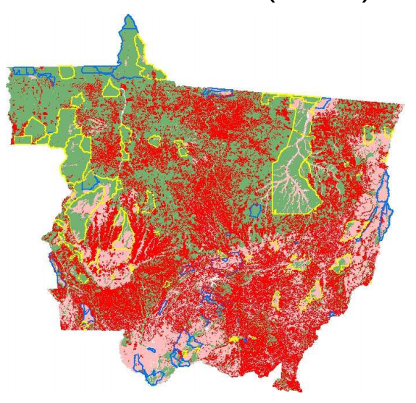
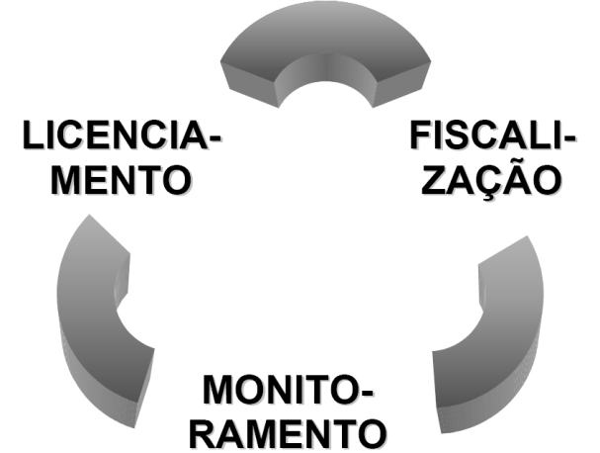
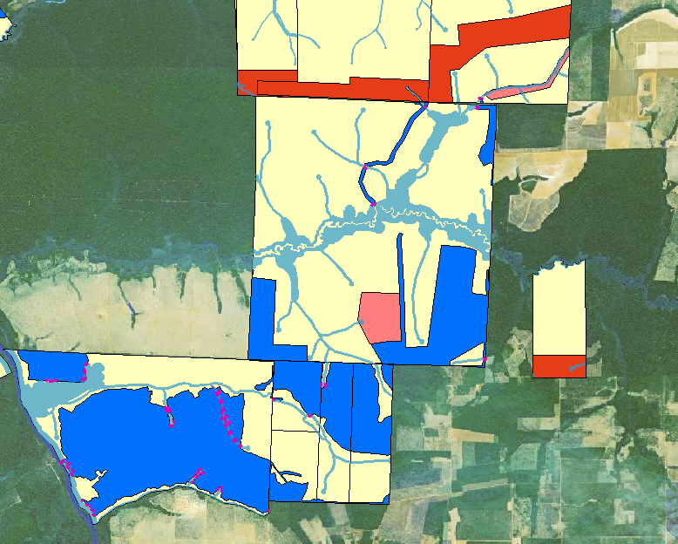
EVOLUÇÃO DA REGULARIZAÇÃO AMBIENTAL EM MT
Sistema de Licenciamento Ambiental em Propriedades Rurais
Cadastro com imagens de satélite
SLAPR

Slide 3
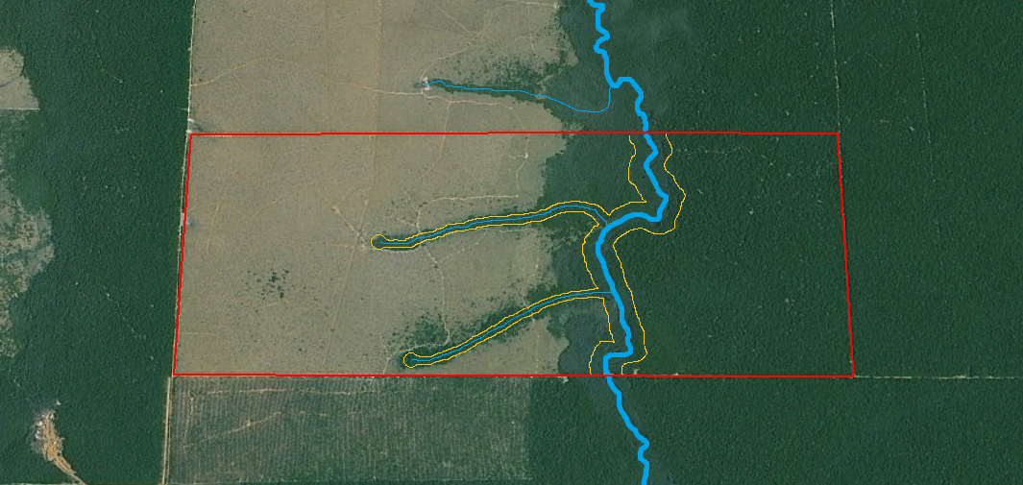
Delimitação do polígono do imóvel rural
Recursos Hídricos e Áreas de Preservação Permanente
Áreas com Remanescentes de Vegetação Nativa
Base de Dados do Órgão Ambiental
Atividades Desenvolvidas
Área de Reserva Legal

Slide 4
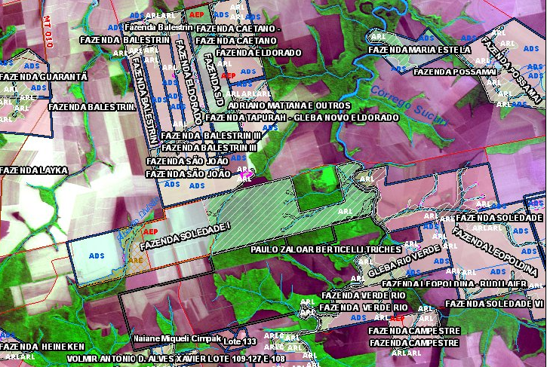

Slide 5
EVOLUÇÃO DA REGULARIZAÇÃO AMBIENTAL EM MT
MONITORAMENTO REMOTO
GEOTECNOLOGIA
REGULARIZAÇÃO AMBIENTAL
CAR
MT LEGAL
SLAPR
LICENCIAMENTO AMBIENTAL

Slide 6
MT LEGAL - Programa Mato-grossense de Regularização Ambiental Rural
Análise técnica ambiental, jurídica, de procedimentos e tecnológica para a desburocratização do SLAPR com o objetivo de trazer mais propriedades para o banco de dados da SEMA.
1ª Etapa
Etapas seguintes
CAR
LICENÇAS
Emissão do cadastro ambiental rural por meio do sistema ambiental da SEMA
PEF e PMFS
Autorização para limpeza de pastagem
Atualização da base tecnológica de sistemas e da cartografia estadual que assumiu o DATUM cartográfico nacional SIRGAS 2.000
Emissão do TAC por meio do PRAD Online, módulo do sistema ambiental da SEMA.
LP ; LI ; LO
Implantação conjunta da SEMA, ONGs, Associações de produtores agropecuários e da indústria da madeira e ministério público.
Outras licenças e autorização

Slide 7
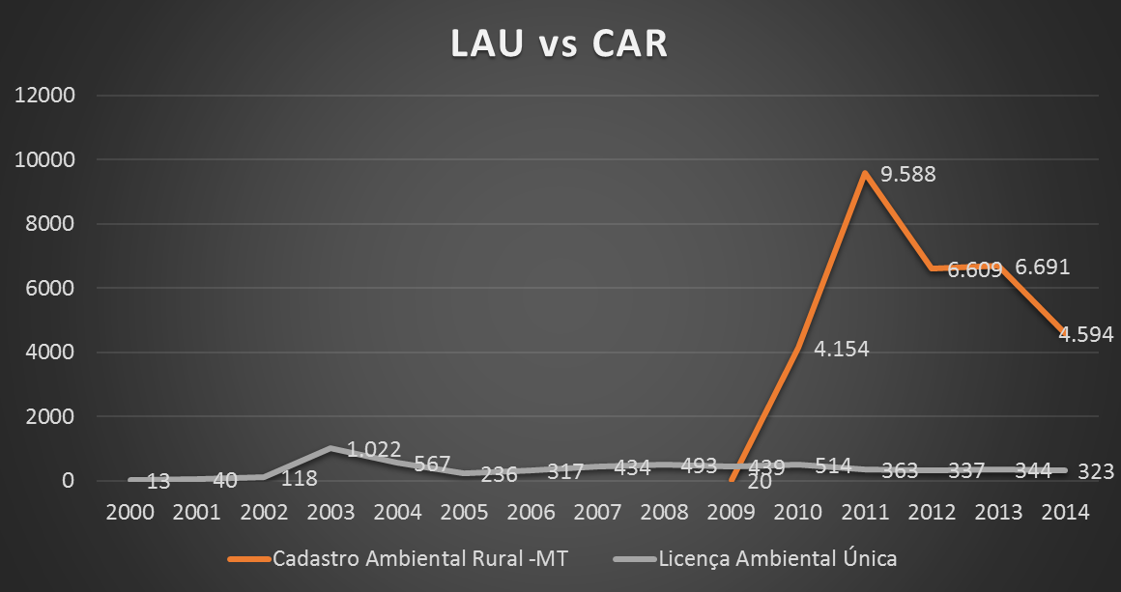
CAR – MT - Cadastro Ambiental Rural de Mato Grosso
Resultados do CAR-MT
Impacto do CAR-MT
Por ter sido construído em conjunto com a sociedade e por ter uma longa análise técnica, jurídica, tecnológica e gestão, a adesão ao CAR-MT foi enorme.
O CAR-MT não só desburocratizou o SLAPR, como conseguiu manter a qualidade do dado que entrava no banco de dados do sistema.
LAU
CAR
O CAR-MT foi a principal fonte de inspiração para o CAR Nacional, criado pela Lei nº 12.651/2012, no âmbito do Sistema Nacional de Informação sobre Meio Ambiente - SINIMA, e regulamentado pela Instrução Normativa MMA nº 2, de 5 de maio de 2014.

Slide 8

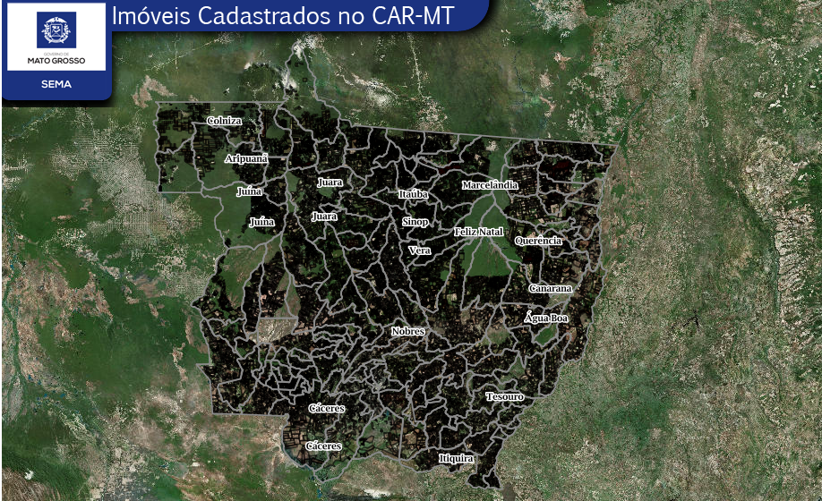

CAR MT

Slide 9
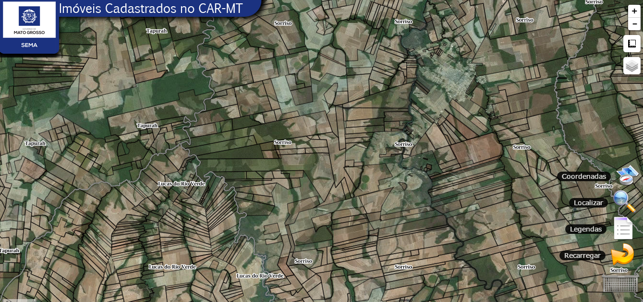
CAR MT

Slide 10
EVOLUÇÃO DA REGULARIZAÇÃO AMBIENTAL EM MT
MONITORAMENTO REMOTO
GEOTECNOLOGIA
REGULARIZAÇÃO AMBIENTAL
FUTURO
OUTROS SERVIÇOS AMBIENTAIS
MT LEGAL
LICENCIAMENTO AMBIENTAL

Slide 11
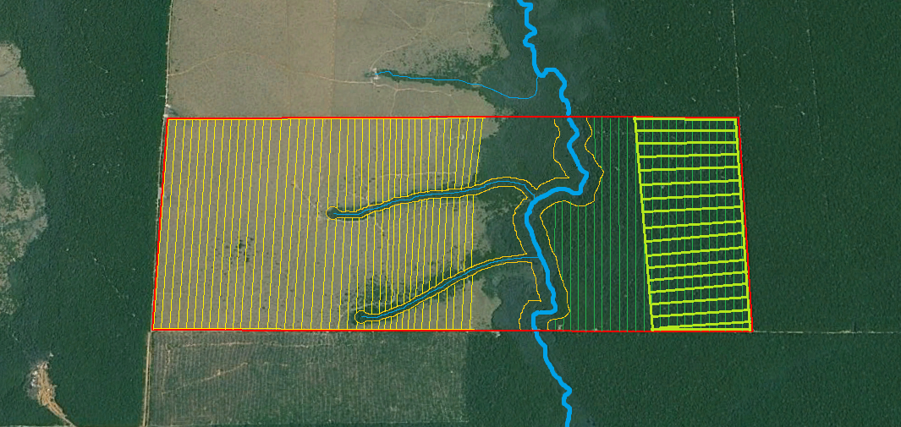
Agricultura e Pecuária Extensiva e Semiextensiva
Pecuária Intensiva
Projeto de Manejo Florestal Sustentável
CAR
Base de Dados da SEMA
Atividades Licenciadas
Piscicultura
Captação de Água
Área embargada por desmatamento ilegal

Slide 12
CAR – MT - Cadastro Ambiental Rural de Mato Grosso
Ano\Estados | AC | AM | AP | MA | MT | PA | RO | RR | TO | AMZ LEGAL
2004 | 728 | 1232 | 46 | 755 | 11814 | 8870 | 3858 | 311 | 158 | 27772
2005 | 592 | 775 | 33 | 922 | 7145 | 5899 | 3244 | 133 | 271 | 19014
2006 | 398 | 788 | 30 | 674 | 4333 | 5659 | 2049 | 231 | 124 | 14286
2007 | 184 | 610 | 39 | 631 | 2678 | 5526 | 1611 | 309 | 63 | 11651
2008 | 254 | 604 | 100 | 1271 | 3258 | 5607 | 1136 | 574 | 107 | 12911
2009 | 167 | 405 | 70 | 828 | 1049 | 4281 | 482 | 121 | 61 | 7464
2010 | 259 | 595 | 53 | 712 | 871 | 3770 | 435 | 256 | 49 | 7000
2011 | 280 | 502 | 66 | 396 | 1120 | 3008 | 865 | 141 | 40 | 6418
2012 | 305 | 523 | 27 | 269 | 757 | 1741 | 773 | 124 | 52 | 4571
2013 | 221 | 583 | 23 | 403 | 1139 | 2346 | 932 | 170 | 74 | 5891
2014 | 309 | 500 | 31 | 257 | 1075 | 1887 | 684 | 219 | 50 | 5012
2015 | 264 | 712 | 25 | 209 | 1601 | 2153 | 1030 | 156 | 57 | 6207
2016 | 389 | 1099 | 24 | 261 | 1508 | 3025 | 1394 | 209 | 80 | 7989
Var. 2016-2004 | -47% | -11% | -48% | -65% | -87% | -66% | -64% | -33% | -49% | -71%
Resultado dos trabalhos do SLAPR e do CAR-MT
Mato Grosso foi o estado que mais reduziu o desmate da floresta amazônica, acima inclusive da média nacional
Fonte: INPE/PRODES

Slide 13
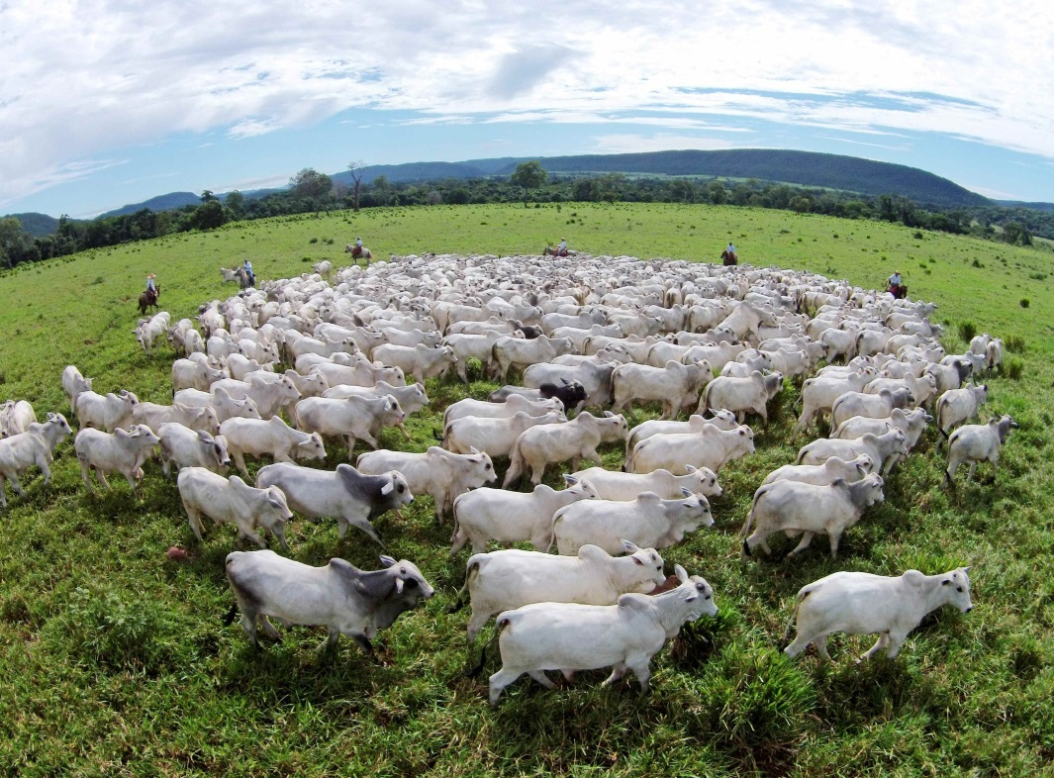

PORQUE MATO GROSSO
MATO GROSSO
TOTAL AREA: 903.366 km²
FORESTA AREA: 520.884 km²
AREA IN PRODUCTION: 410.696 km²
Produção de Grãos (16/17) – 53 Mton
Rebanho (16) – 29 milhões de cabeças
DEFORESTATION REDUCTION AND
PRODUCTION INCREASE
20
55
Produção de grãos (mi t)
Grain production (million tons)
18
GRAIN
PRODUCTION
16
45
14
Rebanho bovino (mi cabeças)
Beef herd (million heads)
35
12
10
CATTLE HERD
Yearly deforestation (thousand km²)
Production in Mato Grosso
25
Desm. cerrado (SEMA-MT)
Cerrado deforestation
8
6
15
4
Desm. Amazônia (Prodes)
Amazon deforestation
2
5
0
0
1996
1997
1998
1999
2000
2001
2002
2003
2004
2005
2006
2007
2008
2009
2010
2011
2012
2013
2014
Source: PCI
Notes:
2Show 11/09 - ok
2show 05/09 - trocado título capítulo.

Slide 15

- SISTEMA MATO-GROSSENCE DE CADASTRO AMBIENTAL RURAL
O SIMCAR é composto por um conjunto de ações técnicas, jurídicas e de tecnologia com os seguintes objetivos:
Restaurar a normalidade do cadastro ambiental rural no Estado e a base de dados da SEMA;
Garantir que os dados de entrada sejam aqueles necessários ao órgão;
Garantir que uma série de validações automáticas sejam feitas antes do dados entrar na SEMA, aumentando a qualidade e produtividade da Secretaria;
Receber os dados necessários para serem exportados ao SICAR ao final do processo;
Trazer mecanismos de geoprocessamento de ponta para aumentar a qualidade do dados entregue pelo interessado.

Slide 16
- SISTEMA MATO-GROSSENCE DE CADASTRO AMBIENTAL RURAL
Os dados de entrada sejam aqueles necessários ao órgão;
Que uma série de validações automáticas sejam feitas antes do dados entrar na SEMA, aumentando a qualidade e produtividade da Secretaria;
Receber os dados necessários para serem exportados ao SICAR ao final do processo;
Trazer mecanismos de geoprocessamento de ponta para aumentar a qualidade do dados entregue pelo interessado.

Slide 17
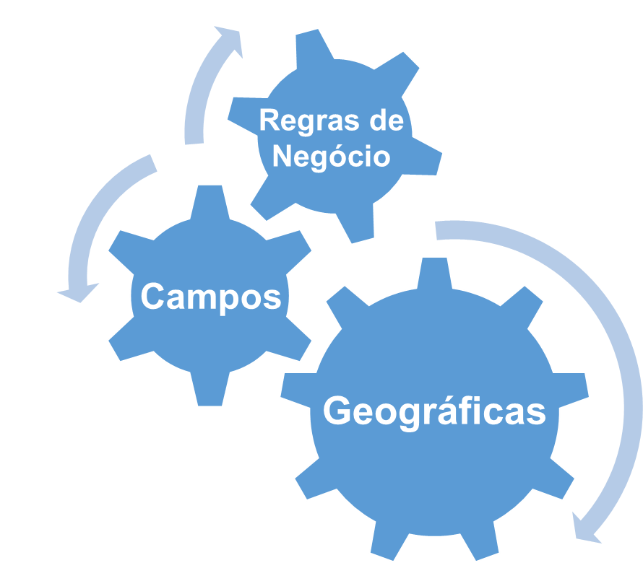
- SISTEMA MATO-GROSSENCE DE CADASTRO AMBIENTAL RURAL
Análise do CAR
Validação do CAR
Integração do CAR
Dados GEO da Propriedade
Dados documentais do imóvel
Dados das pessoas relacionadas
Cadastro do CAR
Processamento, Verificação e Validação Automatizada

Slide 18
PRA – Programa de Regularização Ambiental

Slide 19


Alex Marega
Secretário Adjunto de Gestão Ambiental
alexmarega@sema.mt.gov.br
FONES: (65) 3613-7362
RUA C ESQUINA COM A RUA F – CENTRO POLÍTICO ADMINISTRATIVO - CPA – 78050-970 – CUIABÁ – MATO GROSSO

